Slide 1
상품관리 > 상품일괄등록

Slide 2

상품관리 > 상품일괄등록
상품일괄등록
상품일괄마스터 준비 상태 화면
상품일괄등록
OK플라자 상품마스터와 상품공급사를 일괄로 등록하거나 수정하실 수 있습니다. ([상품관리 > 상품조회]에서 상품진열변경을 이용하여 처리하실 수 있습니다.)
일괄 등록/수정 시 동일하게 상품승인 프로세스를 태우게 됩니다.
적용일시는 일괄등록이 수행되는 일시이며, 승인과정을 거친 상품은 검색엔진을 통해 반영되기에 바로 적용되지 않습니다.
상품일괄 수정은 [상품관리 > 상품조회]에서 수정이 필요한 상품을 조회 후 상단 [일괄등록양식엑셀다운] 버튼일 이용하여 양식을 다운받아 수정하신 후 업로드 하시면 편하게 수정이 가능합니다.
적용일시는 가능한 업무외 시간을 선택해 주십시오
적용일 | 2024-11-19 | ~ | 2025-01-19 | 일괄등록명
상품엑셀 업로드
삭제
상품엑셀 다운로드
일괄마스터
일괄등록명 | 상태 | 적용일시 | 등록자 | 등록일시 | 구분
25년도 단가 수정 | 준비 | 2025-01-02 02:00 | 김등록 | 2024-12-19 14:23 | 수정: 1,000 수정: 100
계약상품 수정 | 처리중 | 2024-12-01 15:00 | 김완료 | 2024-12-01 13:35 | 등록: 1,104 수정: 100
테스트 등록 | 완료 | 2024-11-28 01:00 | 홍길동 | 2024-11-15 14:18 | 등록: 100
일괄등록상품
□ | 처리 | 상품코드 | 상품명 | 규격 | 공급사 | 미적용 내용
□ | 등록 |  | 테스트 상품 | AKDjf | A공급사
□ | 수정 | 1223115 | 테스트수정 상품 | 규격테스트 |  | 공급사 확인
□ | 등록 |  | 신규상품 테스트 | 규격 | A공급사
□ | 수정 | 1234566 | 코드가같은상품 |  | 가공급사 | 규격 확인
□ | 수정 | 1234566 | 코드가같은상품 | 123mm | 나공급사
삭제

Slide 3
상품관리 > 상품일괄등록
상품일괄등록
상품일괄마스터 처리중/완료 상태 화면
상품일괄등록
OK플라자 상품마스터와 상품공급사를 일괄로 등록하거나 수정하실 수 있습니다. ([상품관리 > 상품조회]에서 상품진열변경을 이용하여 처리하실 수 있습니다.)
일괄 등록/수정 시 동일하게 상품승인 프로세스를 태우게 됩니다.
적용일시는 일괄등록이 수행되는 일시이며, 승인과정을 거친 상품은 검색엔진을 통해 반영되기에 바로 적용되지 않습니다.
상품일괄 수정은 [상품관리 > 상품조회]에서 수정이 필요한 상품을 조회 후 상단 [일괄등록양식엑셀다운] 버튼일 이용하여 양식을 다운받아 수정하신 후 업로드 하시면 편하게 수정이 가능합니다.
적용일시는 가능한 업무외 시간을 선택해 주십시오
적용일 | 2024-11-19 | ~ | 2025-01-19 | 일괄등록명
상품엑셀 업로드
상품엑셀 다운로드
일괄마스터
일괄등록명 | 상태 | 적용일시 | 등록자 | 등록일시 | 구분
25년도 단가 수정 | 준비 | 2025-01-02 02:00 | 김등록 | 2024-12-19 14:23 | 수정: 1,000 수정: 100
계약상품 수정 | 처리중 | 2024-12-01 15:00 | 김완료 | 2024-12-01 13:35 | 등록: 1,104 수정: 100
테스트 등록 | 완료 | 2024-11-28 01:00 | 홍길동 | 2024-11-15 14:18 | 등록: 100
일괄등록상품
□ | 처리 | 상품코드 | 상품명 | 규격 | 공급사 | 미적용 내용
□ | 등록 |  | 테스트 상품 | AKDjf | A공급사 | 상품구분 확인
□ | 수정 | 1223115 | 테스트수정 상품 | 규격테스트 |  | 공급사 확인
□ | 등록 |  | 신규상품 테스트 | 규격 | A공급사
□ | 수정 | 1234566 | 코드가같은상품 |  | 가공급사 | 규격 확인
□ | 수정 | 1234566 | 코드가같은상품 | 123mm | 나공급사
삭제

Slide 4
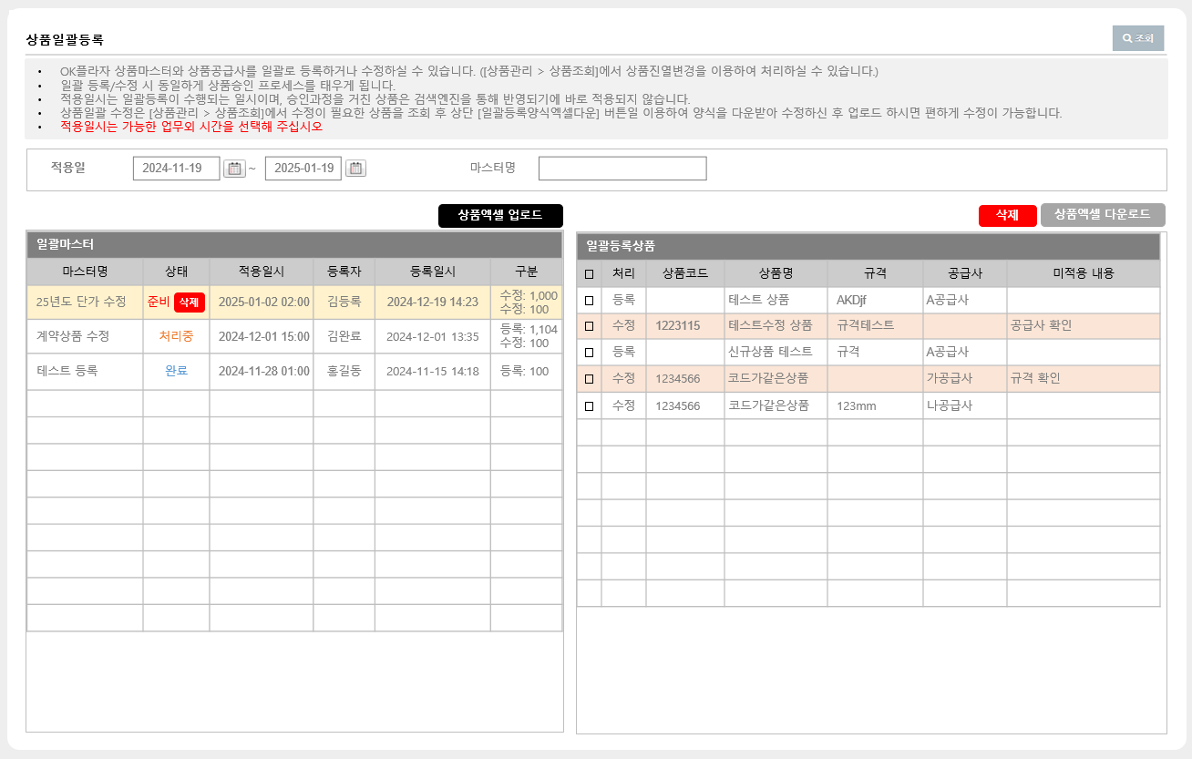

상품관리 > 지정자재 품종 관리 > 지정자재 품종 설정
지정자재 품종조회
지정자재 품종 조회
강용준
1
NO. | Description
1 | 상품일괄등록 상품일괄등록정보를 미리 올릴 수 있음
2 | 조회조건 적용일 Default : 오늘 2달 전 ~ 오늘 1달 전 적용일 시작과 끝은 필수 조회 조건 마스터명 앞뒤 Like 검색
3 | 일괄 마스터 결과 Data 일괄마스터 소팅은 적용일시 Desc 상태 준비: 적용이 안된 상태(삭제 가능) [삭제] 클릭 시 Server 상태를 다시 확인 한 후 삭제 구분 등록건수 및 수정건수 표기
4 | 일괄등록상품 결과 Data 일괄등록상품은 소팅은 엑셀 순서 미적용 내용 업로드 후 적용 전 1차적으로 필수 컬럼 Validation 체크하여 부적절한 상품은 미적용 내용에 작성(적용 처리 시 미적용 내용이 있는 상품은 적용하지 않음) 적용 처리 시 에러 발생하면 미적용 내용에 내용 표기
5 | 상품엑셀 업로드 마스터명과 적용일시는 필수 적용일시 07:00, 08:00, 09:00 ~ 23:00 7시에서 23시까지 1시간 단위
6 | 일괄등록상품 삭제 일괄마스터 상태가 준비 상태일 경우만 삭제버튼 활성화 삭제버튼 클릭, Confirm 삭제 처리 후 서버딴에서 다시 한번 상태를 확인 후 상품 삭제 처리
2
5
6
3
4
선택하신 상품일괄등록을 삭제하시겠습니까?
선택하신 상품을 삭제하시겠습니까?
삭제
취소
삭제
취소
상품일괄 상태가 처리중 또는 완료 상태라 삭제하실 수 업습니다.
상품 일괄업로드
닫 기
샘플파일 다운로드 하시고 컬럼에 * 표시된 값은 필수 입니다.
실제 상품정보가 입력되는 로우는 3번째부터 입니다.
샘플파일 두번째 Sheet를 확인하시면 코드정보를 열람 하실 수 있습니다.
일괄등록 마스터명과 적용일시는 필수 입니다.
가능한 적용일시는 업무외 시작으로 설정해 주십시오
업로드 하시고 적용일시 전 일괄등록상품의 내용에 값이 들어가 있으면 문제가 있는 정보이니 반드시 확인해 주십시오. (적용 전 1차 Validation 확인을 함)
처리하였습니다.
상품일괄업로드 양식 다운로드
닫 기
* 일괄등록명 | 최소 2자리, 최대 20자리
* 적용일시 |  |  | 선택 ˅
엑셀 업로드
닫 기

Slide 5
상품엑셀 업로드/다운로드
상품엑셀 업로드양식/ 엑셀다운로드
상품엑셀 업로드
상품 기본정보(상품코드 기입시 해당 상품코드의 정보를 수정합니다.) |  |  |  |  |  |  |  |  |  |  |  |  |  |  |  |  |  |  |  |  |  |  |  |  |  |  |  |  |  |  |  |  |  |  |  |  |  | 상품공급사(상품코드와 공급사코드가 기존에 존재 시 상품공급사 정보를 수정합니다.)
상품코드 | *카테고리코드 | 안전관리비품목 | *상품명 | *상품실적년 | *신규사업 | 규격 | Ø(㎜) | W(㎜) | D(㎜) | H(㎜) | T(㎜) | 길이(m) | 중량(㎏) | 할증포함중량(㎏) | 재질 | 크기 | 색상 | 타입 | 포장-W(㎜) | 포장-D(㎜) | 포장-H(㎜) | 포장당박스수 | PLT당박스수 | 포장코드 | 통계품목 | 통계실적코드 | *과세구분 | *상품담당자 | *주문단위 | *물류재고 | 품질검사여부 | *상품구분 | *공급사노출 | *물량배분 | *추가구성 | *SKTS이미지관리 | FIMS 코드 | *공급사코드 | *종료여부 | *판매가 | *매입가 | *최소주문수량 | *납품소요일 | 물량배분율 | 제조사 | 재고관리여부 | 하도급 | *재고수량 | *상품우선순위 | 변경사유
 | A0101 |  | 제임스일괄1 | 2018 | Y | 규격1 |  |  |  |  |  |  |  |  |  |  |  |  |  |  |  |  |  |  | 001 | 001001 | 10 | rokmc | 개 | Y | Y | 10 | Y | 0 | N | N |  | VEN001 | 0 | 10000 | 5000 | 3 | 4 | 0 | 제조사1 | Y | 0 | 0 | 1
 | A0102 |  | 제임스일괄2 | 2018 | N | 규격2 |  |  |  |  |  |  |  |  |  |  |  |  |  |  |  |  |  |  | 001 | 001002 | 10 | rokmc | 개 | N |  | 10 | Y | 0 | N | N |  | VEN001 | 0 | 10000 | 5000 | 3 | 4 | 0 | 제조사2 | N | 1 | 0 | 1
품종코드
하도급 컬럼 삭제
상품우선순위 컬럼 삭제
에러 삭제
세부품종코드
[상품관리 > 상품조회] 페이지의 일괄등록양식엑셀다운 에도 수정해야 함
상품엑셀 다운로드
일괄상품등록정보
상품코드 | *카테고리코드 | 안전관리비품목 | *상품명 | *상품실적년 | *신규상품 | *상품규격 | 통계품목 | 통계실적코드 | *과세구분 | *상품담당자 | *주문단위 | *상품구분 | *공급사노출 | *물량배분여부 | *추가상품 | *SKTS이미지관리 | *공급사코드 | 사용여부 | *판매가 | *매입가 | *납품소요일 | *최소주문수량 | 물량배분율 | 제조사 | 재고관리여부 | 물류재고 | *재고수량 | *상품우선순위 | 정합성 | 에러
2017191 | A0101 |  | 제임스일괄1 | 2018 | Y | 규격1 | 001 | 001001 | 10 | rokmc | 개 | 10 | Y | 0 | N | N | 304450 | 0 | 10000 | 5000 | 4 | 3 | 0 | 제조사1 | Y |  | 0 | 0 | 성공적으로 저장하였습니다!
0 | A0102 |  | 제임스일괄2 | 2018 | N |  | 001 | 001002 | 10 | rokmc | 개 | 10 | Y | 0 | N | N | 304450 | 0 | 10000 | 5000 | 4 | 3 | 0 | 제조사2 | N |  | 0 | 1 | 상품 등록에 실패했습니다. 품질검사여부 값이 잘못되었습니다.
처리 | 미적용 내용
수정
등록 | 품질검사여부 확인
정합성 컬럼 삭제 되고 앞에서 2번째 처리 내용으로 대체됨
처리가 안된 상품만 미적용 내용에 들어감

